Slide 1
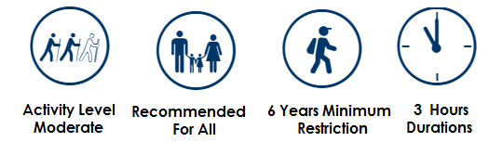
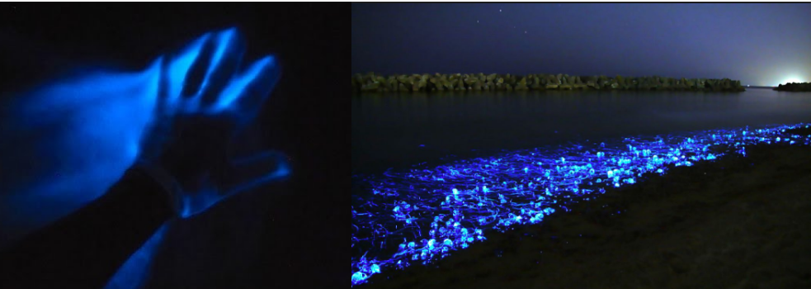
BIOLUMINESCENCE AT MANIALTEPEC LAGOON
TOUR DESCRIPTION
We will take a 20-minute drive to Manialtepec Lagoon, there we will catch a boat and go out looking for this amazing phenomenon, during the boat ride, our guide will talk about these microorganisms, their luminescent ability and how they only live for a certain time in the lagoon.
We will have enough time to swim and enjoy the natural views that this beautiful place offers, very likely enjoy stars in the sky and warm water since the lagoon is connected to a thermal water river.
Note: 100% natural Tour,
Is done seasonally.
Schedules:
Night time, around 7:00pm
Includes:
Land transportation Boat transportation Tour Guide Traveler insurance
Boat
Price
$400. °° per Person
What to bring?
Bathing suit
Sandals
Towel
Natural mosquito repellent

Slide 2

LAGUNA DE MANIALTEPEC BIOLUMINISCENCIA
DESCRIPCION DEL TOUR
Nos trasladaremos por un lapso de 20 minutos vía terrestre a la Laguna de Manialtepec, ahí saldremos en una embarcación en busca del fenómeno, durante el recorrido el guía les explicara sobre la creación de los microrganismos bioluminicentes que habitan solo por temporadas en la laguna.
Tendremos tiempo para nadar y disfrutar de la naturaleza que nos ofrece este paradisiaco lugar, posiblemente un cielo estrellado y agua cálida, ya que la laguna se conecta con un rio de aguas termales.
Nota: Tour 100% natural, se realiza
por temporadas.
Horario
Salida alrededor de las 7:00pm
Incluye:
Transportación Terrestre Embarcación Guía de Turistas Seguro de Viajero
Precio
$400. °° Por Persona
Recomendaciones
Traje de Baño
Sandalias
Toalla
Repelente para mosquitos (Orgánico)

